Slide 1

佛教的世界观和人生观 ---《佛说稻杆经》视频（15） 2022-04-05

Slide 2

首先请大家发菩提心。为了让天下所有众生离苦得乐，我们下定决心要成佛。为了成佛，我们今天来听《佛说稻秆经》十二缘起的修法。
主要内容：《稻秆经》的修法，也就是十二缘起法的修法。
一、十二缘起法有两方面的内容（一个硬币的两面）
1、胜义谛：主要讲不生、不灭、不住，也就是空性方面的修法；
２、世俗谛：有生、有灭、有住，而且生住灭都有因有缘，有因缘一定会有果。
二、修行的次第
首先要修出离心和菩提心，这是大乘修行的基础。不管是修大圆满、大手印、禅宗或者其他的大乘佛教修法，都必须要有这些基础的修行。基础的修行修得比较扎实以后，才可以修其他的，比如说缘起、空性等。
还没有修好出离心和菩提心的时候，修缘起法，也可以的。
但是先修出离心、菩提心，修完了以后再去修空性，这样最好。
三、为什么要学习佛法
一是以智慧来面对生老病死挫折逆缘，将痛苦转化为修行的动力，从而提升生命的层次。二是更有慈悲心，更多地了解众生的痛苦。精进超越，达到利益众生目的。
对佛法的误解：平时不修行，临时抱佛脚，或者是烧香拜佛，希求佛帮助我们解决现实问题。

Slide 3

四、如何学佛：
１、了解痛苦的源头在哪里？
世俗的人认为痛苦根源在外面，所以不断的从外面找解决问题的方法。从佛教深奥长远的人生观角度来讲，大多数人都很无知、愚昧，解决问题的方法也非常简单。往往是解决了一个问题却导致了更多的问题。就像为了治某一种病，吃副作用非常严重的药物一样，虽然这个病稍稍得到了控制，同时又导致了更多的问题。
其实，我们体验的痛苦，除了肉体上的一些病痛以外，绝大多数的痛苦都来自于自己的内心。科学研究也发现，幸福只有百分之十到十五跟物质有关，其他都和心态情绪有关系。
２、修行：
修行是学佛过程中最重要的环节，因为我们的烦恼，就是通过修行来解决。闻思也可以改变观念，得到智慧，解决一些问题，但是闻思只能够解决比较简单表面的问题，不能从本质上解决，所以必须要修行。
我们千万不能认为万事都会顺利，再富裕、再有权力、再有地位都不例外。每一个人的未来都是说不清楚的，意外可能随时会降临。佛法不是让我们永远都活着、永葆年轻，佛法是让我们做到在任何问题面前都比较淡定，用平常心去解决问题。

Slide 4

我们任何时候都可以学佛，艰苦的时候、富裕的时候，年轻时候、年老时候；任何人都可以学佛。富裕的人、贫穷的人、弱势群体、强势的……什么样的人都有自己的方法学佛。任何条件都可以修行：像过去的米拉日巴大师这样的高僧大德，都是在非常恶劣艰苦的环境中修行。是不是所有人都要这样？也不一定，物质生活丰富的同时也可以修行。
关健：修行才是最重要。
当我们在幸福快乐的日子里，还有机会学佛，是非常大的福报。
佛救度我们的方法，是让我们自己去学习，拥有智慧和慈悲，把内心当中最肮脏的这部分，比如说自私自利，为了眼前的利益不顾一切、不择手段等等，通过佛法的智慧，把这些全部放下。然后用智慧去看世界、看人生，很多的事情就想开了。
闻思修：一是闻，这里就是学习《佛说稻杆经》，十二缘起从头到尾全部学完了。二是思，在听闻的基础上，自己思考理解缘起法。三是修。静下来打坐观修。
闻思修不能脱节，修必须要有闻思做基础。如果之前没有学《佛说稻秆经》，那么今天没办法修这个法。我们必须要有适当的闻思，然后去修行，这样才是对的。

Slide 5

五、修行时间安排：
一开始想修法的时候，主要是白天的时间，晚上可以修，但是要根据自己实际情况保证足够的睡眠。
１、闭关一个月的时间安排：
前五天、七天或者十天内，修行的时间逐步地增加，比如说每二十分钟作为一座，那第一天上午二十分钟，下午二十分钟；第二天的时候上午增加，下午增加；第三天，继续增加。最后到第十天的时候，增加到一天八个小时、十个小时就可以稳定了。
晚上打坐不增加，必须要足够的睡眠时间。
那些平时非常忙碌的人，一下子就闭关，每天８－１０小时打坐，效果不是很好。
２、上班族时间安排：从来没有打坐过的人，第一天，早上二十分钟，晚上十分钟、十五分钟或者二十分钟；然后第二天再增加十分钟或者二十分钟；第三天再增加一点；第四天再增加一点。最后正常了以后，一天１－２小时，能坚持，是非常不错的。
如果再用功也可以再增加，有些时候，打坐时间太长，身体就开始不适应，有的人头疼，有的人身体发抖，或者心理散乱、排斥，有这样情况的时候，打坐的时间要往下降、减少。实在不行的话，一两天不打坐，休息，身体需要调整就调整。什么时候开始呢？心理上不排斥，愿意打坐的时候去打坐。也许是一天两天，也许是两三天。开始打坐的人可以这样。
这样逐步地增加是一个非常好的修行的方法。

Slide 6
六、修缘起法的标准：
修十二缘起法当中的某一个法的时候，安住在这个上面，心特别平静，不想移动、不想修下一个法，而且有幸福快乐的感觉。
七、修缘起法的结果：
一是无常。就是任何时候都深深地体会到 ：“一切都是无常”。十二缘起这样轮转不息，所以对无常有很深刻的体会。
二是轮回痛苦（高层次轮回是花园）。从“无明”到“老死” ，“愁叹忧苦”这四个字都是讲轮回的痛苦，也深深地体会到轮回是痛苦的。
痛苦与否是以心态来决定，我们作为凡夫这个层次，一定会遇到生老病死以及生活上更多的痛苦，我们的方法都是到外面的客观因素中寻找解决方法，所以轮回一定是痛苦的。证悟了以后，比初步的证悟提高一点点的时候，虽然有生老病死，生病时候肉体上的疼痛还会有，但是不会像普通人那样，很小的病痛就特别的痛苦绝望。如果有一天，我们的级别提高到一地菩萨高度的话，轮回就不是痛苦的，而是幸福快乐的。一地菩萨在轮回当中投生的时候，不但没有痛苦，而且就像从一个花园走到另外一个花园一样。《大乘经庄严论》这样讲的。
对没有这种境界的人来说，轮回是无常痛苦的。十二缘起后面的几个就是讲轮回痛苦。无我、空性这些都是要达到一定的境界，这是我们修十二缘起的结果。
三是体会生活当下的解脱。学了十二缘起，我们明白过去已经走了很长的路，今后还有很多路可以走，并不是这么几十年。这样，我们的眼光会更加长远，

Slide 7
心胸会比较开阔，能够提得起放得下，相对来说也生活会变得比较轻松自在。这即是生活当下的解脱。不要把解脱当作一个非常神秘的东西，离我们特别遥远。只不过这些解脱是临时的解脱，是一个小问题上的解脱，不是全面的解脱，全面的解脱就是成佛。不全面的、部分的解脱当下就可以感受得到，这些是我们修缘起法的结果。这就是佛帮助我们，佛挽救我们的方法，这叫作佛度化众生。
我们有了智慧，心胸开阔，有长远的人生观，这些都来自于佛，都来自于佛陀的教育，佛身口意三门度化众生的事业当中语言的事业最广。
我们今天没有办法看到佛陀，佛陀内在的情况也不了解。能够用得上的、接受消化的，就是佛陀语言的内容。语言的事业就是佛的教育，佛指点的路。我们学好了，走的过程当中会感觉到佛的加持和力量。
所以大家一定要努力，不努力佛也没有办法，佛法也不能发挥作用。有些人自己不努力，找人帮他们念经、打卦算命，然后要怎么怎么样。希望靠一个神秘的力量来解决所有的问题不现实。只有通过自己的努力，然后才能感受到佛的加持，还有佛智慧的力量。
必须努力修行，达到证悟，大乘佛教讲证悟空性以后会更加地生起慈悲心，这是我们修缘起的结果。

Slide 8
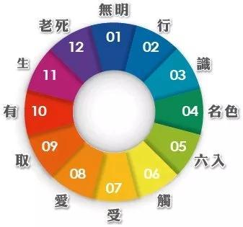
八、具体的修法
准备：首先把需要处理的事情全部处理完，处理完了以后，我们在打坐的地方先坐下来。身体毗卢七法、排除污气、祈祷佛菩萨。
静下来，静一两分钟，然后开始思考。
第一：数十二缘起是什么，按照顺序一个个的记住。
第二：思考十二缘起的具体内容，思考它的本质和本体。
第三，十二缘起之间的关系。前后的关系在之前学习时候已经讲得很清楚了，要去认真思考。

Slide 9
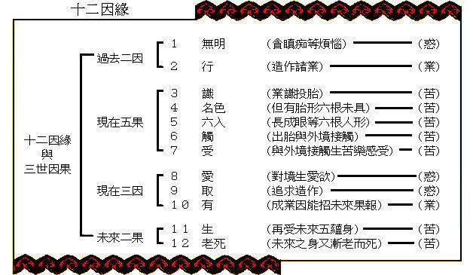

Slide 10
九、讨论题：
１、修缘起法的两方面的内容是什么？
２、你希望是顺境时修法，还是逆境时修法？
３、上师说，修缘起法的，过程结果有三个，最终结果是证悟空性，我们可以做到吗？
４、上师是如何安排修缘起法的时间？
５、简述一下十二缘起是什么？
４、分享学习《稻杆经》的体会

